Slide 1
Wiederholung Modul 1 „Hallo“

Slide 2
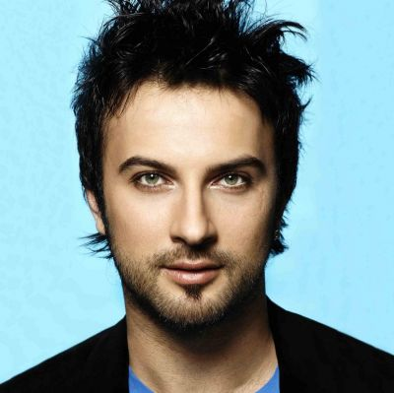
Ich stelle mich vor!
Tarkan
41
Deutschland
Istanbul
Türkisch, Deutsch, Englisch

Slide 3
Ich stelle mich vor!
Katy
29
Kalifornien
Santa Barbara
Englisch, Italienisch

Slide 4
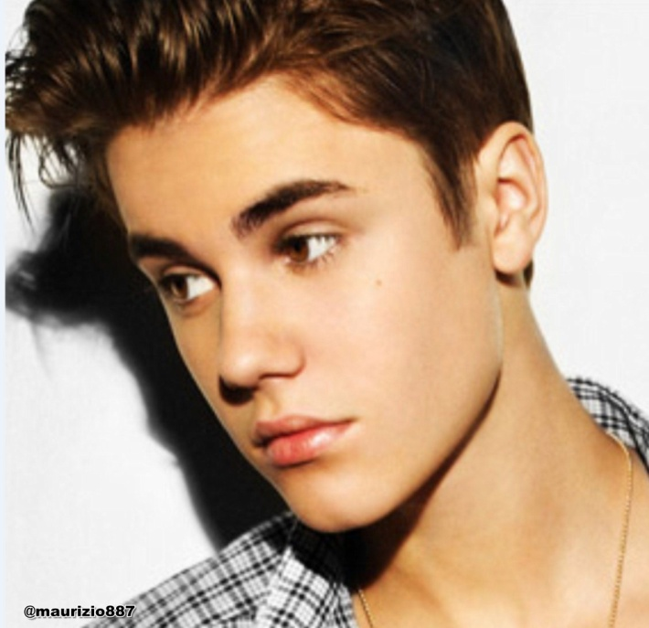
Ich stelle mich vor!
Justin
19
Kanada
Atlanta
Englisch, Französisch

Slide 5
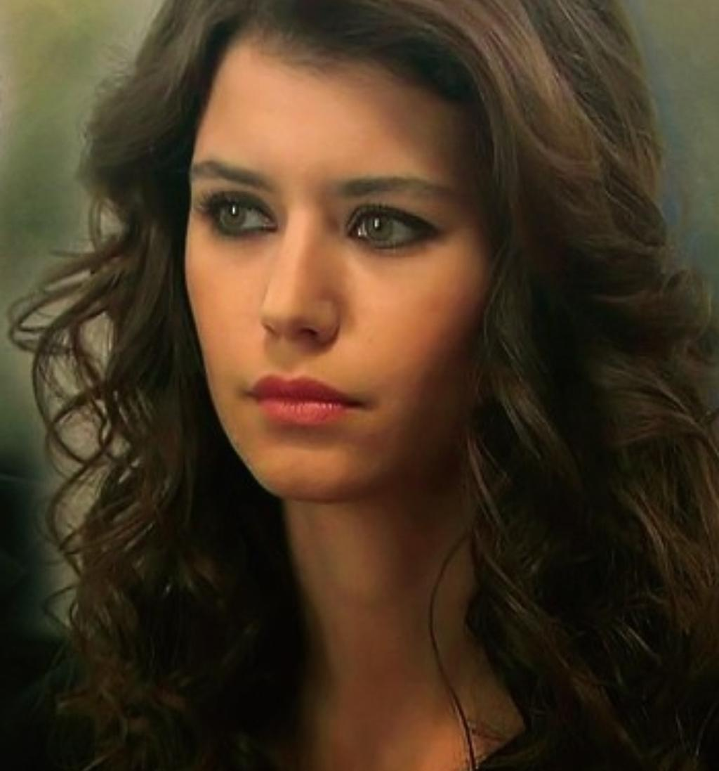
Ich stelle mich vor!
Beren
29
Türkei
Istanbul
Türkisch, Englisch

Slide 6
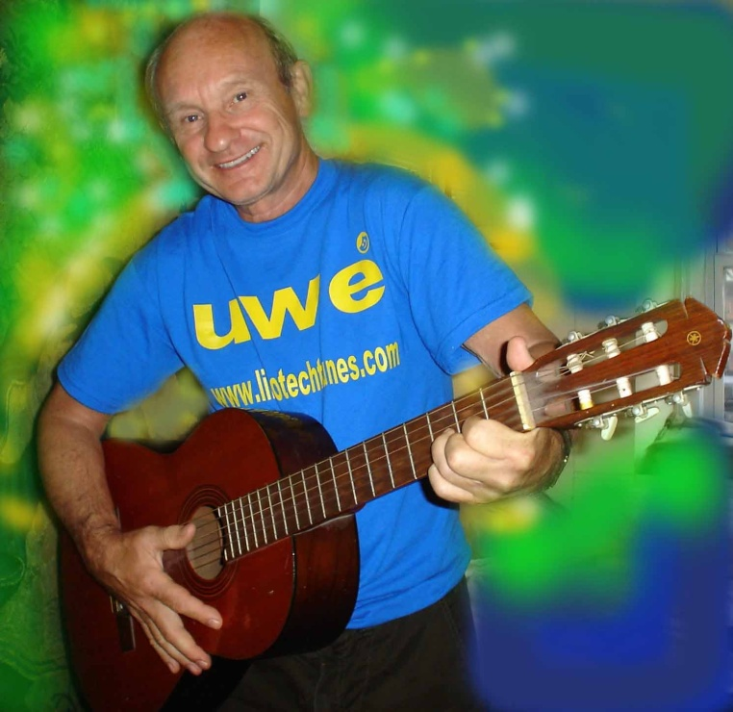
Ich stelle mich vor!
Uwe Kind
55
Deutschland
Berlin
Deutsch, Englisch, Französisch

Slide 7
Die Verben
Ich ___________ in Trabzon. (wohnen)
Er ____________ gern Basketball. (spielen)
Die Kinder ____________ in die Schule. (gehen)
Ali ____________ in Köln. (leben)
Ahmet ______________ Deutsch. (lernen)
Ich ______________ 16 Jahre alt. (sein)
Fatma ________ Englisch und Französisch.(sprechen)
Wir __________ aus der Schweiz. (kommen)

Slide 8
Zahlen
23
drei und zwanzig

Slide 9
56
sechs und fünfzig

Slide 10
78
acht und siebzig

Slide 11
Fragen
Wie heißt du? Ich heiße ….
Wer bist du? Ich bin….
Wie ist dein Name? Mein Name ist….
Wie geht es dir? Danke, es geht mir …..
Wie alt bist du? Ich bin ….. Jahre alt.
Wo wohnst du? Ich wohne in….
Woher kommst du? I Ich komme aus der Türkei.
Welche Sprache sprichst du? Ich spreche Türkisch…
Welche Nationalität bist du? Ich bin Türke/Türkin.
Wie ist deine Adresse? Meine Adresse ist….
Wie ist deine Telefonnummer? Meine Telefonnummer ist…

